Slide 1
WebConfig

Slide 2
WebConfig
Ficheiro de configurações do site
Formato XML
Posicionar os elementos nas tags correspondentes
Não se podem repetir tags

Slide 3
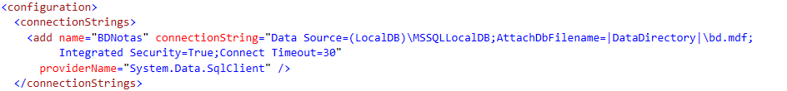
WebConfig
String de ligação à base de dados

Slide 4
WebConfig
Configurações de parâmetros do site

Slide 5

WebConfig
Definição de uma página personalizada de erros

Slide 6
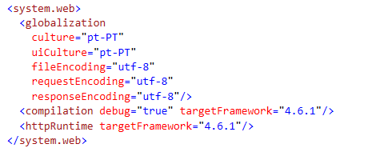
WebConfig
Configuração de parâmetros relativos à formatação de datas e números em função do país

Slide 7

WebConfig
Alterar o limite do tamanho máximo para o envio de ficheiros
O valor é em KB

